Slide 1
Struct Giới Thiệu {
introduce.h
stdio.h
[Thành viên]
Char name[20];
}
printf (“Họ và tên: %s”, name);
>> Lê Hoàng Bảo
>> Thái Bá Cường
BaiTapLon_so2

Slide 2
Quản lý thành phố ‘đại lý’ {
01
02
03
introduce.h
stdio.h
>
Xác định bài toán (){...
>
Xác định cấu trúc dữ liệu (){...
>
Xác định các thuật toán (){...
}
BaiTapLon_so2

Slide 3
Quản lý thành phố ‘đại lý’ {
01
02
03
introduce.h
stdio.h
>
Xác định bài toán (){...
<p>
Quản lý các đại lý của công ty tại các thành phố:
- Hai thành phố khác nhau trỏ đến hai danh sách đại lý khác nhau.
- Danh sách thành phố được sắp xếp theo thứ tự tăng dần của TenThanhPho.
- Danh sách đại lý được sắp theo thứ tự tăng dần của DoanhThu.
</p>
}
BaiTapLon_so2
Xác định cấu trúc dữ liệu (){...
Xác định các thuật toán (){...
}

Slide 4
Quản lý thành phố ‘đại lý’ {
01
02
03
introduce.h
stdio.h
>
Xác định bài toán (){...
>
Xác định cấu trúc dữ liệu (){...
>
Xác định các thuật toán (){...
}
BaiTapLon_so2

Slide 5
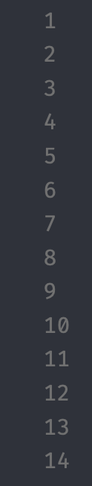
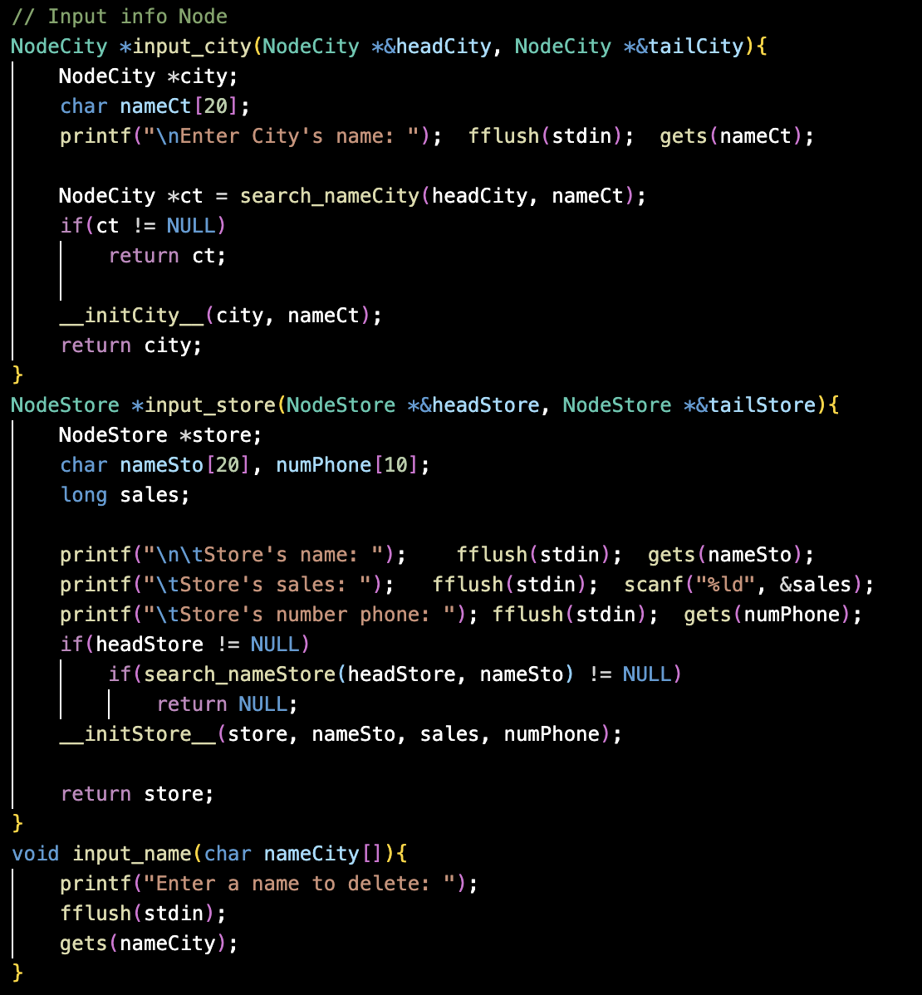
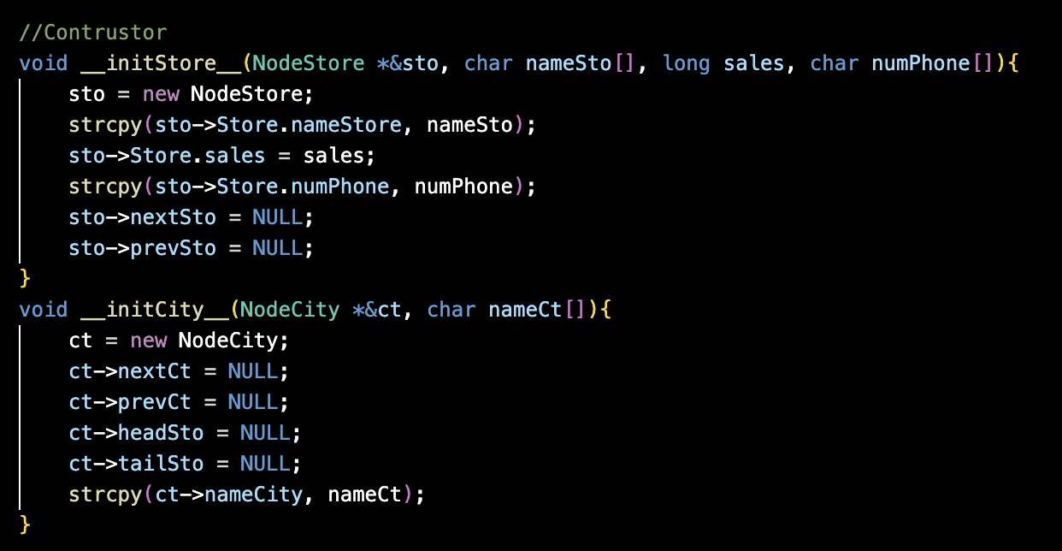
NodeStore {
02 Xác định cấu trúc dữ liệu:
T_T.c@@
Store {
NodeStore *nextSto;
NodeStore *prevSto;
Store Store;
char nameStore[20];
long sale;
char numPhone[10];
};
};
NodeCity {
NodeCity *nextCt;
NodeCity *prevCt;
NodeStore *headSto;
NodeStore *tailSto;
char nameCity[30];
};
BaiTapLon_so2
03->Cài đặt các thuật toán

Slide 6
Quản lý thành phố ‘đại lý’ {
01
02
03
introduce.h
stdio.h
>
Xác định bài toán (){...
>
Xác định cấu trúc dữ liệu (){...
>
Xác định các thuật toán (){...
}
BaiTapLon_so2

Slide 7


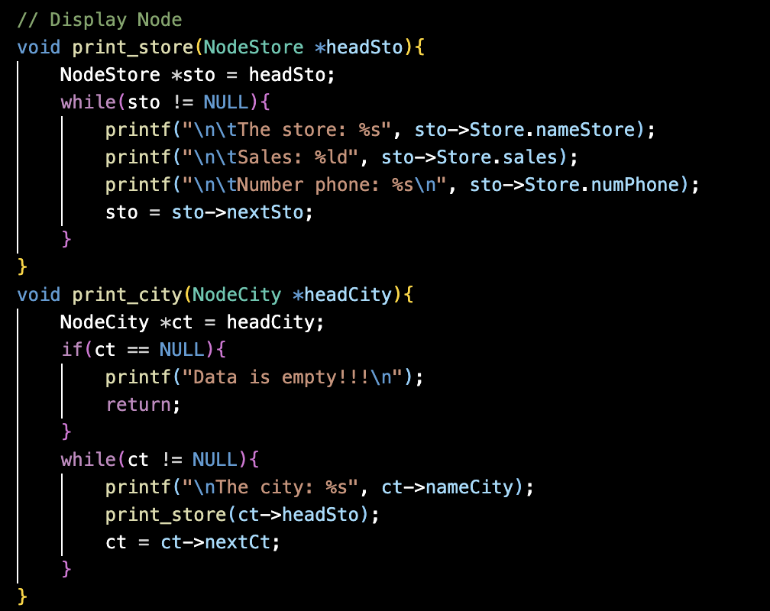
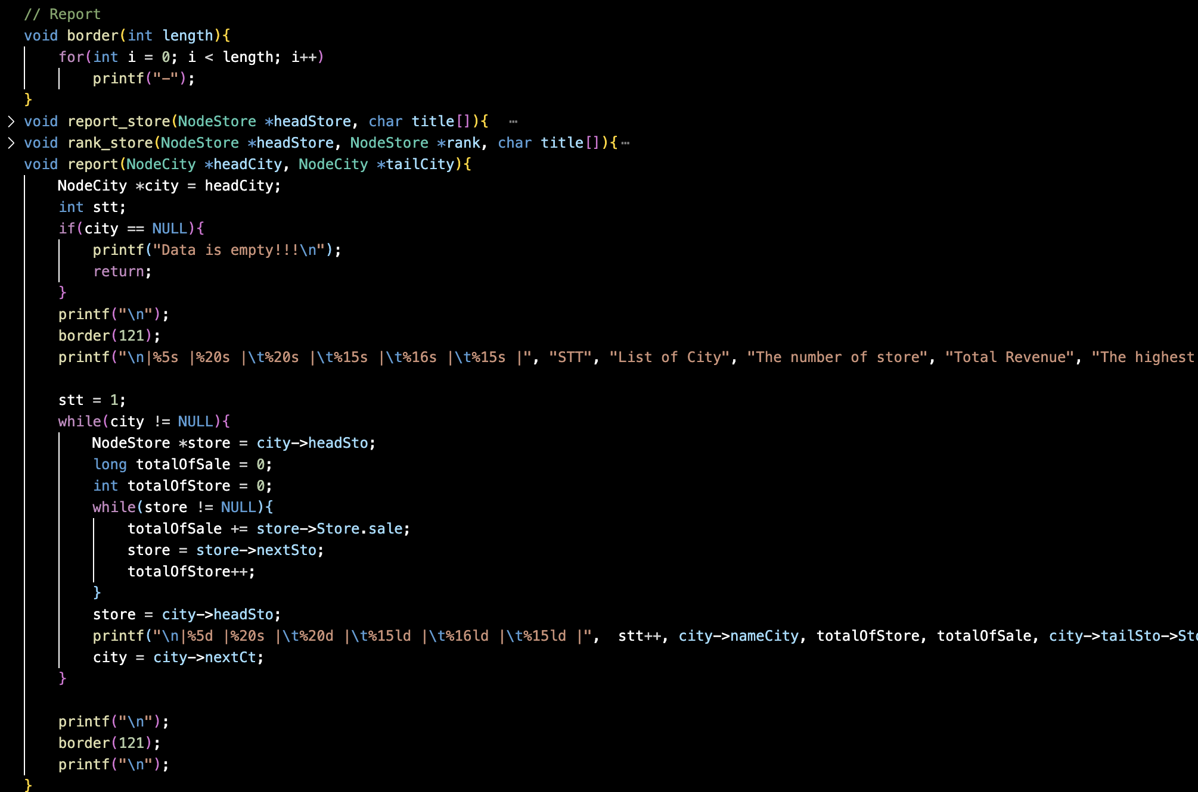
< /Nhập >
input.cpp
New
02 Xác định cấu trúc dữ liệu:
< //Xuất >
< //Báo cáo >
03->Cài đặt các thuật toán
Notes:
¥

Slide 8
< //Xuất >
< /Nhập >
input.cpp
output.c++
< //Báo cáo >
03->Cài đặt các thuật toán

Slide 9
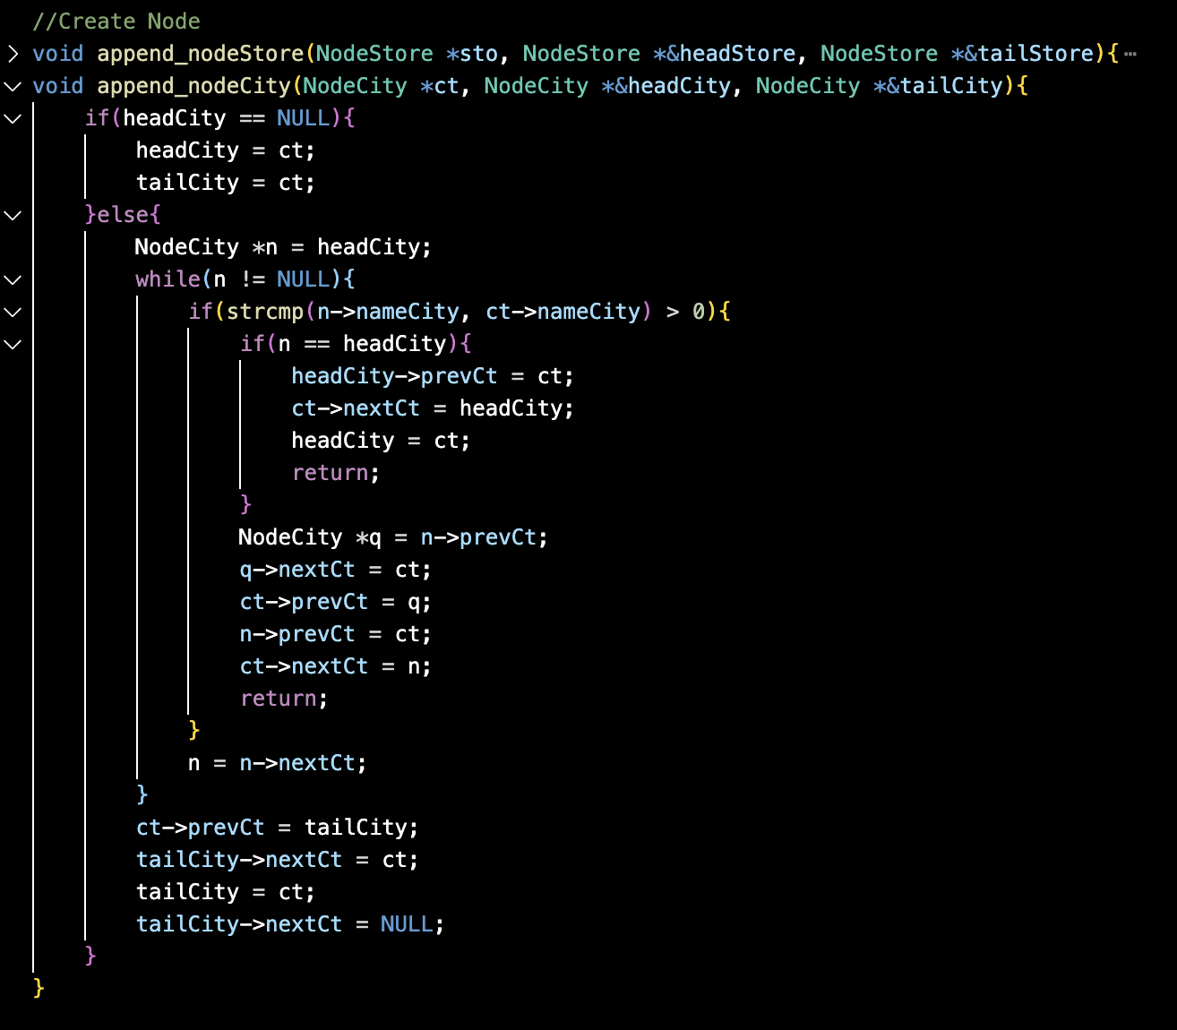
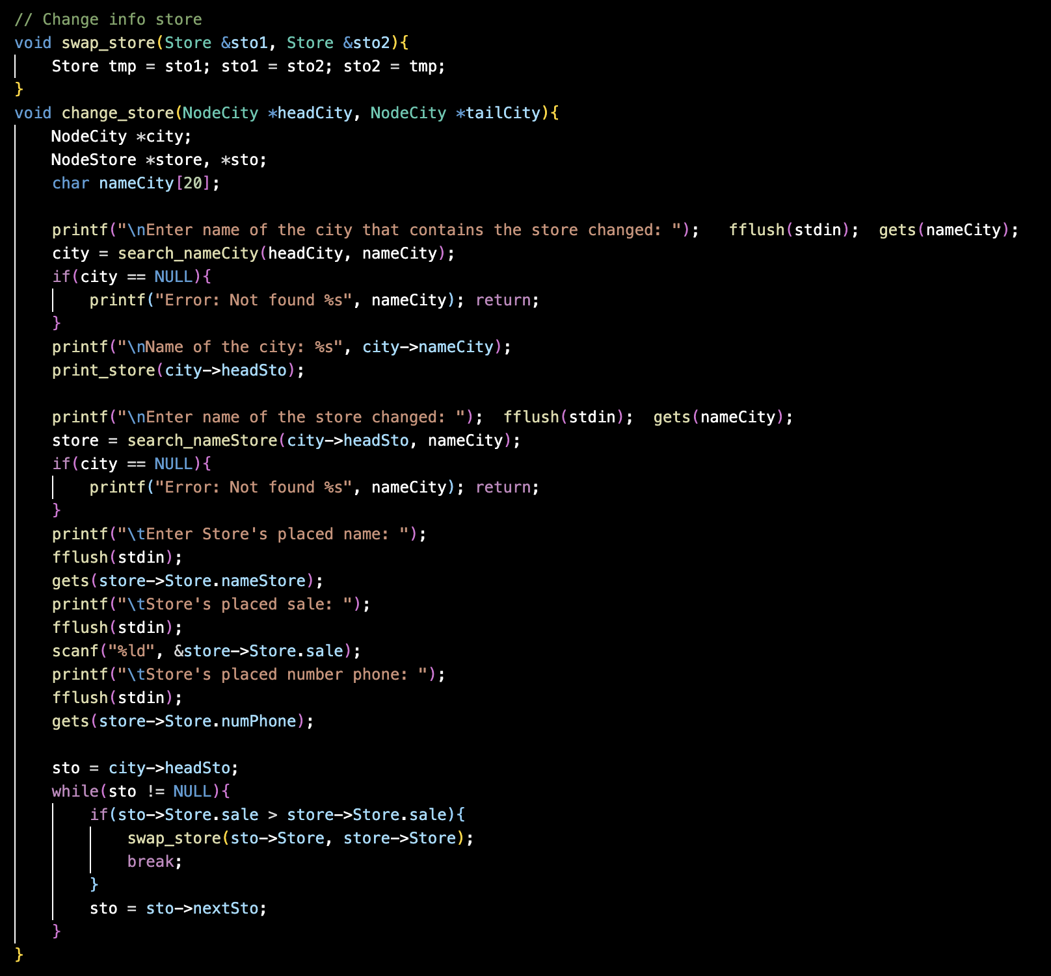
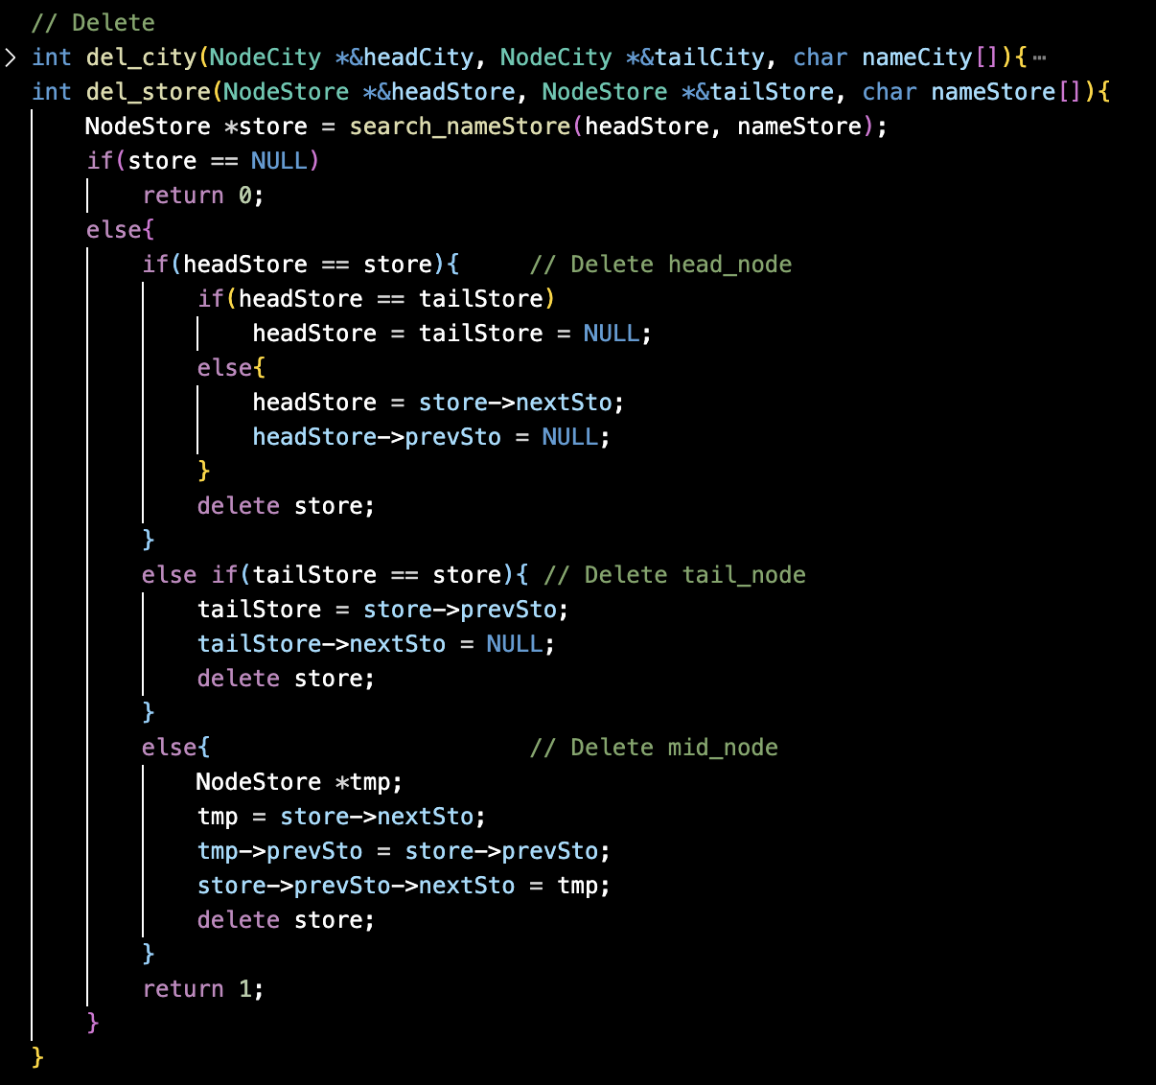
#<Thêm.h>
#<Sửa.h>
#<Xoá.h>
Notes:
Them

Slide 10
#<Thêm.h>
#<Xoá.h>
#<Sửa.h>

Slide 11
#<Thêm.h>
#<Sửa.h>
#<Xoá.h>

Slide 12
#<Xoá.h>
#<Thêm.h>
#<Sửa.h>

Slide 13
#<Thêm.h>
#<Sửa.h>
#<Xoá.h>

Slide 14
#<Sửa.h>
#<Thêm.h>
#<Xoá.h>

Slide 15
Quản lý thành phố ‘đại lý’ {
01
02
03
introduce.h
stdio.h
>
Xác định bài toán (){...
>
Xác định cấu trúc dữ liệu (){...
>
Xác định các thuật toán (){...
}
BaiTapLon_so2

Slide 16
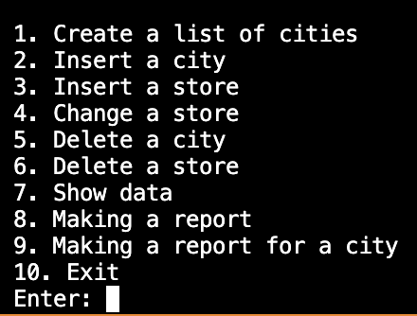
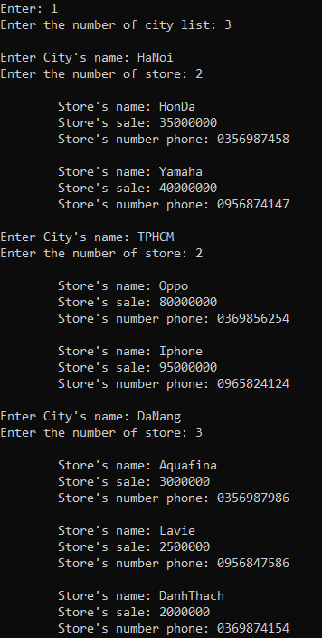
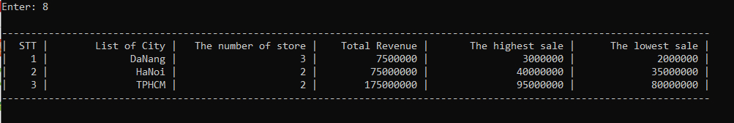
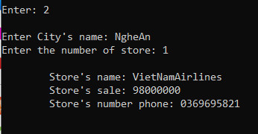
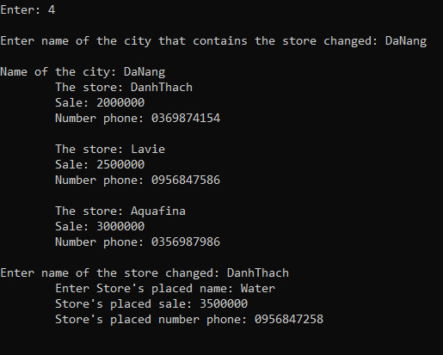
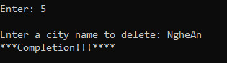
Test case
Menu
Nhập
Báo cáo
We will talk about this second.
Then, we will talk about this.
Thêm
Sửa
Xoá
After that we will talk about this.
We will also talk about this.
And we will talk about this last.

Slide 17
Menu
Nhập
Báo cáo
Thêm
Sửa
Xoá

Slide 18
Menu
Nhập
Báo cáo
Thêm
Sửa
Xoá

Slide 19
Menu
Nhập
Báo cáo
Thêm
Sửa
Xoá

Slide 20
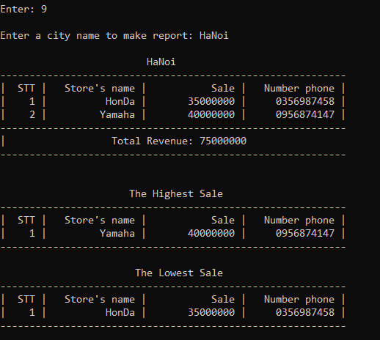
Menu
Nhập
Báo cáo
Thêm
Sửa
Xoá

Slide 21
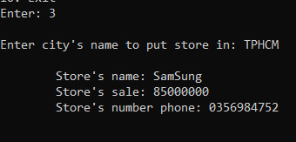
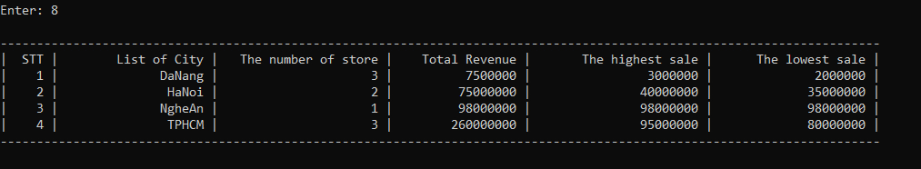
Menu
Nhập
Báo cáo
Thêm
Sửa
Xoá

Slide 22
Menu
Nhập
Báo cáo
Thêm
Sửa
Xoá

Slide 23
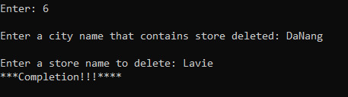
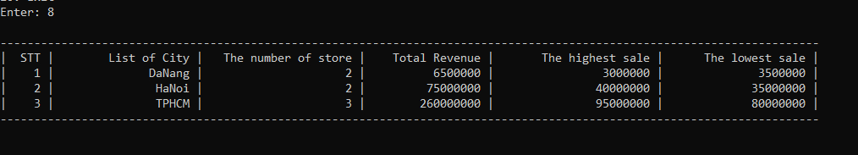
Menu
Nhập
Báo cáo
Thêm
Sửa
Xoá

Slide 24
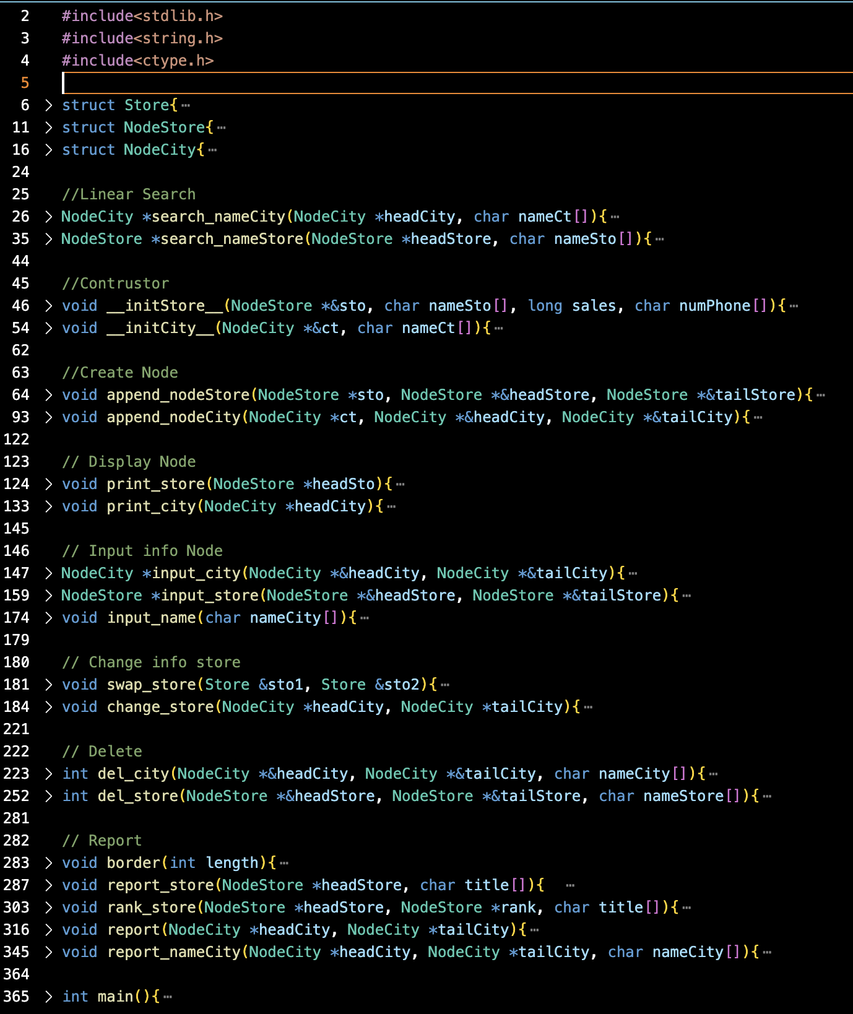

<SOURCE!>
Danh sách liên kết đôi
MAIN.cpp
Dùng danh sách liên kết đôi quản lý các đại lý trong các thành phố
lehoangbao5678@gmai.com

Slide 25
<SOURCE!>
Danh sách liên kết đôi
Dùng danh sách liên kết đôi quản lý các đại lý trong các thành phố
lehoangbao5678@gmai.com
MAIN.cpp

Slide 26
return { Thank you!;
main.cpp
source.c++
}
BaiTapLon_so2

